Slide 1
Механические, технологические и эксплуатационные свойства сплавов
Преподаватель: Бошкаева Лайля Турсуновна, канд. техн. наук, сениор-лектор кафедры «Металлургия и обогащение полезных ископаемых» layli76@mail.ru

Slide 2
Содержание
1. Механические свойства металлов и сплавов.
2. Технологические свойства.
3. Эксплуатационные свойства

Slide 3
По завершению урока Вы будете знать:
Механические свойства (прочность, твердость, упругость, вязкость и пластичность) и способы их определения
Некоторые технологические свойства (обрабатываемость резанием, ковкость, свариваемость, жидкотекучесть, усадка, склонность к ликвации и др.)
Некоторые эксплуатационные свойства (износостойкость, хладостойкость, жаропрочность, антифрикционность и др.), способы их определения.

Slide 4
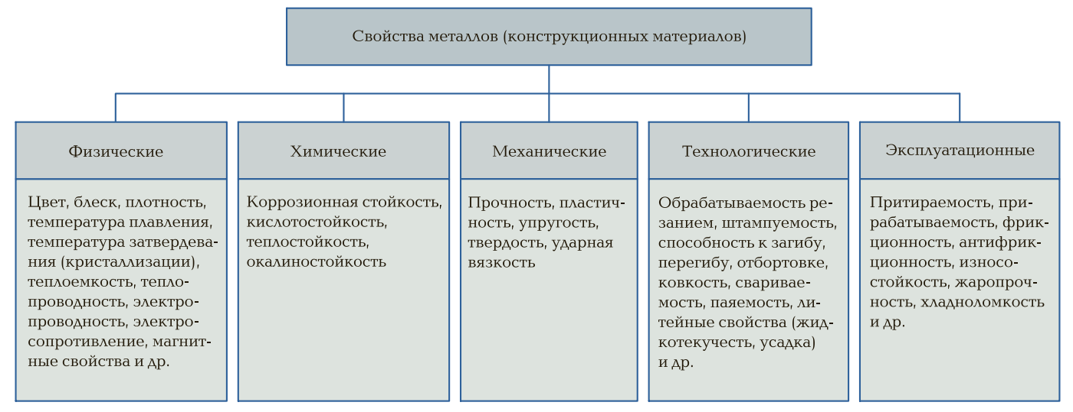
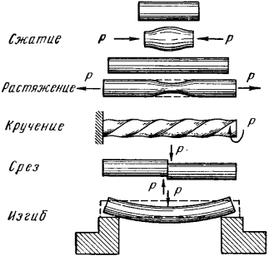
Механические свойства:
Прочность - это способность металла или сплава противостоять деформации и разрушению под действием приложенных нагрузок - растягивающих, сжимающих, изгибающих, скручивающих и срезающих.
Виды нагрузок, вызывающих изменение формы металла или сплава.
Нагрузки бывают внешними (вес, давление и др.) и внутренними (изменение размеров тела от нагревания и охлаждения, изменение структуры металла и т. д.), а также статическими, т. е. постоянными по величине и направлению действия, или динамическими, т. е. переменными по величине, направлению и продолжительности действия

Slide 5
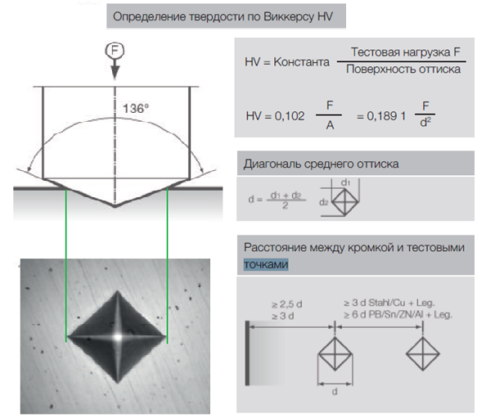
Твердостью называется способность металла или сплава оказывать сопротивление проникновению в него другого, более твердого тела.
Применяют следующие способы испытания твердости металлов и сплавов вдавливанием в поверхность образца:
определение твердости по Бринеллю - стального закаленного шарика диаметром 2,5; 5 или 10 мм;
определение твердости по Роквеллу - стального закаленного шарика диаметром 1,588 мм или алмазного конуса с углом 120°;
определение твердости по Виккерсу -правильной четырехгранной алмазной пирамиды.

Slide 6
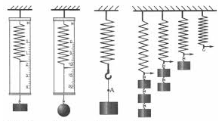
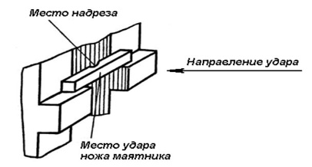
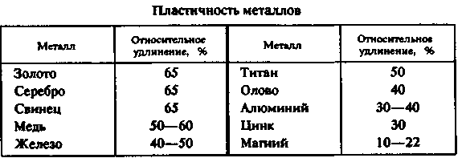
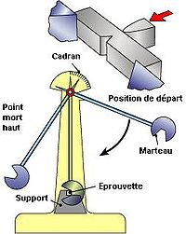
Упругостью называется способность металла или сплава восстанавливать первоначальную форму после прекращения действия внешней нагрузки .
Пластичностью называется способность металла или сплава, не разрушаясь, изменять форму под действием нагрузки и сохранять эту форму после ее снятия.
Ударной вязкостью называется способ-
ность металла или
сплава сопротивляться действию ударных нагрузок, измеряется в кгс•м/см² (Дж/м²).
Ползучестью называется свойство металла или сплава медленно и непрерывно пластически деформироваться под действием постоянной нагрузки (особенно при повышенных температурах).
Усталостью называется постепенное разрушение металла или сплава при большом числе повторно-переменных нагрузок; свойство выдерживать эти нагрузки называется выносливостью.

Slide 7
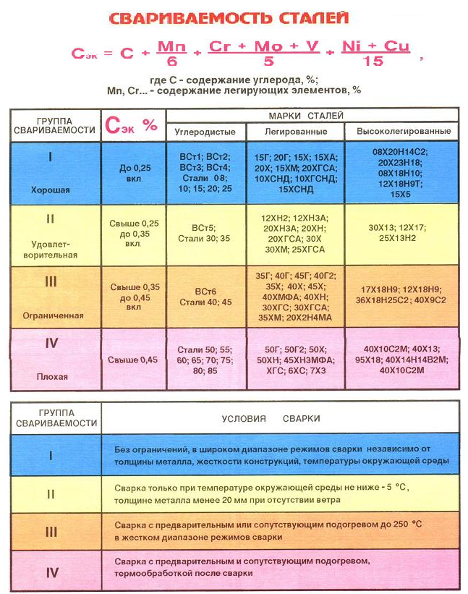
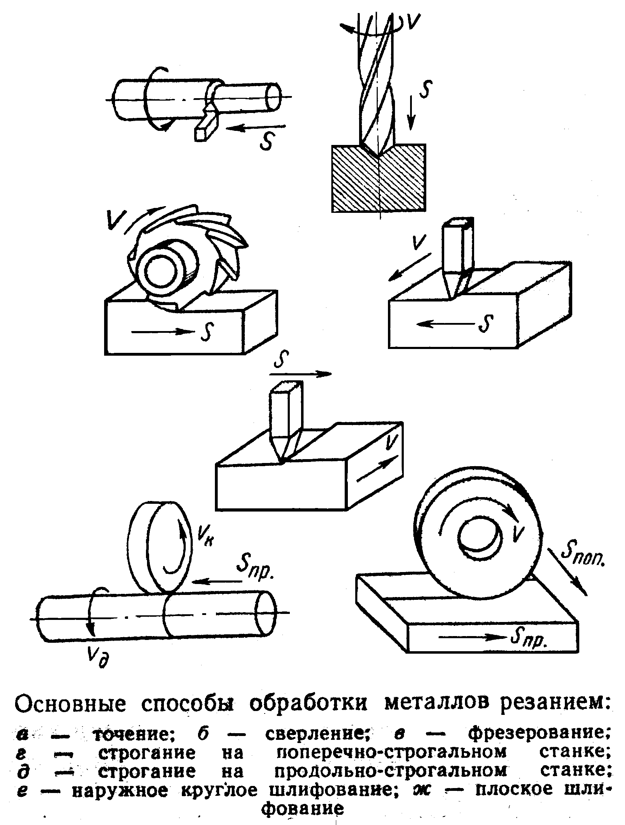
Технологические свойства
Технологические свойства характеризуются жидкотекучестью, прокаливаемостью, ковкостью, свариваемостью и обрабатываемостью резанием.
Обрабатываемость резанием — способность металла изменять свою форму под действием режущего инструмента (резца, фрезы, сверла и т. д.) при различных операциях механической обработки (обтачивании, фрезеровании, сверлении).
Свариваемость—способность металлов образовывать прочные соединения при нагреве свариваемых частей до расплавленного или до пластичного состояния.
Ковкость—способность металла принимать определенную форму и размеры под влиянием прилагаемой нагрузки без разрушения.

Slide 8
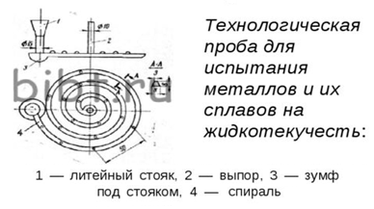
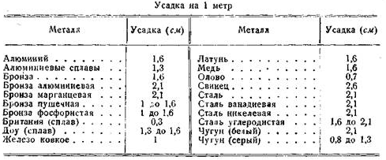
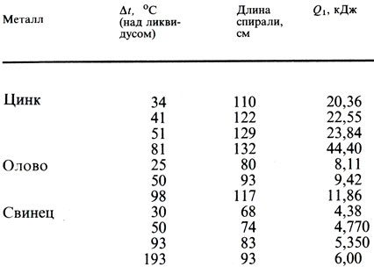
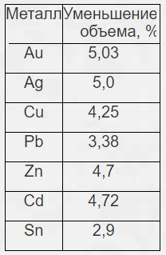
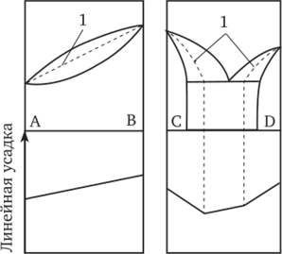
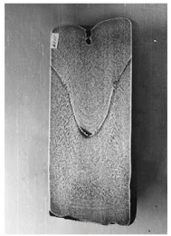
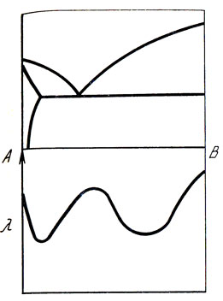
Жидкотекучесть
Усадка — относительное уменьшение основных линейных и объемных размеров отливки по
сравнению с размерами модели, по которой
она была отформована.
Величина усадки отливок зависит от химического состава сплава, конфигурации детали, а также от других факторов.
Кривая
жидкотекучести
сплавов
системы А-В
Объемная усадка металла — изменение объема металла при его охлаждении, которое практически зависит от изменения температуры (если нет агрегатных или аллотропических превращений).
Линейная усадка металлов и сплавов отражает изменение линейных размеров отливки после образования на ее поверхности жесткого кристаллического скелета и охлаждения отливки до комнатной температуры.

Slide 9
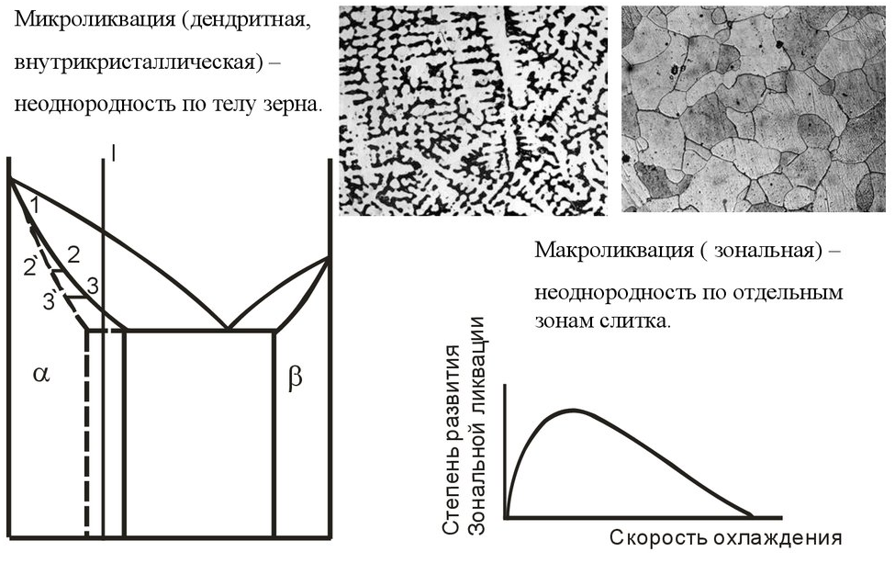
Ликвация — свойство сплавов образовывать при охлаждении и кристаллизации отливки с неоднородным химическим составом.
Различают два вида ликвации: внутрикристаллическую и зональную.
Внутрикристаллическая ликвация характерна для фасонных отливок, изготовляемых из сплавов, образующих твердые растворы.
Зональная ликвация наблюдается в толстостенных отливках, слитках, которые медленно охлаждаются в формах.

Slide 10
Эксплуатационные свойства

